Slide 1
AVANCE PLANES DE MEJORAMIENTO
Corte 20 de mayo 2020

Slide 2
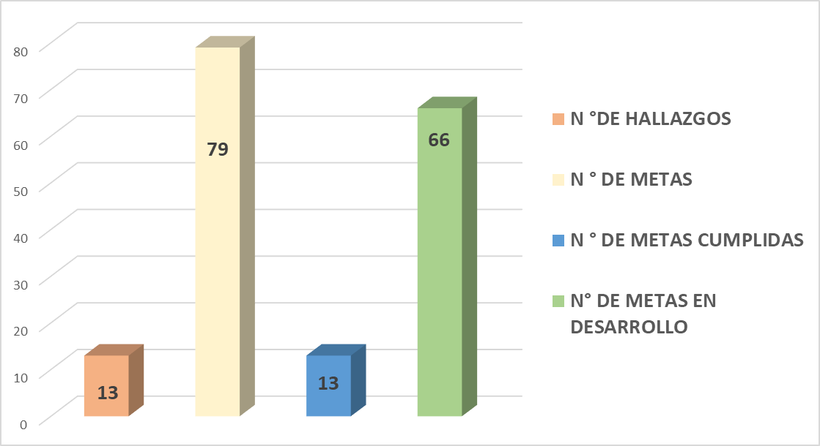
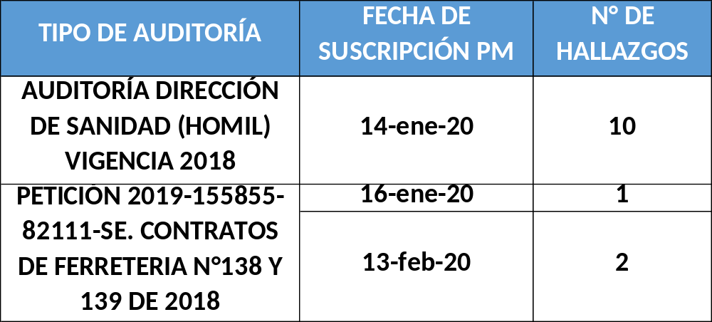
ESTADO PLAN DE MEJORAMIENTO CONTRALORÍA GENERAL DE LA REPÚBLICA (CGR)
ESTADO: EN DESARROLLO
% CUMPLIMIENTO A 20 DE MAYO 2020
30 %

Slide 3
ESTADO PLAN DE MEJORAMIENTO CONTRALORÍA GENERAL DE LA REPÚBLICA (CGR)
Área o Servicio | N° Hallazgos en el PM | N° de Acciones | N° Metas | Estado de las Metas | Observaciones
Área de Almacenes y Bienes Activos | 6 | 8 | 18 | 4 cumplidas 14 en desarrollo | 6 metas próximas a vencer: 30 de junio/2020. Hallazgo9-acción1-meta3:Actualizar el procedimiento AB-ACFI-PR-01 equipo Ingreso de bienes activos de propiedad planta y equipo. Hallazgo10-acción1meta1:Actualizar el procedimiento AB-ACFI-PR-04 Gestión en caso de pérdida o daño de bienes de propiedad Hallazgo 1-acción1-meta11: Presentar 3 informes sobre mesas de trabajo sobre códigos de bienes y servicios que se van a incluir en cada proceso de contratación.

Slide 4
ESTADO PLAN DE MEJORAMIENTO CONTRALORÍA GENERAL DE LA REPÚBLICA (CGR)
Área o Servicio | N° Hallazgos en el PM | N° de Acciones | N° Metas | Estado de las Metas | Observaciones
Área de Almacenes y Bienes Activos | 6 | 8 | 18 | 4 cumplidas 14 en desarrollo | Hallazgo 2-acción1-meta1: 1 soporte sobre mesa de trabajo realizada con los intervinientes en el desarrollo de los procesos contractuales, con el fin de establecer códigos únicos para cada uno de los bienes a adquirir. Hallazgo 2-acción1-meta2: 1 listado sobre depuración de códigos establecidos para los bienes de consumo con el fin de evitar duplicidad y minimizar errores en el ingreso al almacén. Hallazgo 3-acción1-meta1:Socializar al personal de los almacenes los procedimientos "Ingreso de elementos y almacenamiento "y “Creación y actualización de códigos para la adquisición de obras bienes y servicios” haciendo énfasis en los puntos de control establecidos.

Slide 5
ESTADO PLAN DE MEJORAMIENTO CONTRALORÍA GENERAL DE LA REPÚBLICA (CGR)
Área o Servicio | N° Hallazgos en el PM | N° de Acciones | N° Metas | Estado de las Metas | Observaciones
Área Gestión de Contratos | 4 | 8 | 21 | 6 cumplidas 15 en desarrollo | 2 metas próximas a vencer: 30 de junio/2020. Hallazgo 1-acción1-meta2: 6 informes para verificar que los contratos de suministros en donde se presenten necesidades de incluir nuevos bienes, cumplan la ruta de actividades establecidas por la Circular 017/2019. Hallazgo 1-acción1-meta5: 2 evaluaciones de la adherencia al proceso de estructuración de los procesos de contratación

Slide 6
ESTADO PLAN DE MEJORAMIENTO CONTRALORÍA GENERAL DE LA REPÚBLICA (CGR)
Área o Servicio | N° Hallazgos en el PM | N° de Acciones | N° Metas | Estado de las Metas | Observaciones
Unidad de Cuentas Hospitalarias y Facturación | 3 | 13 | 13 | 1 cumplida 12 en desarrollo | Metas con fecha de terminación diciembre 31/2020, marzo y junio 30/2021
Unidad de Informática | 3 | 5 | 6 | 1 cumplida 5 en desarrollo | Metas con fecha de terminación diciembre 31/2020. Se han adelantado mesas de trabajo con la Unidad de Farmacia para implementar control sistematizado de medicamentos de alto costo. Se reportará informe de avance a la CGR de acuerdo con las recomendaciones de la OCIN.

Slide 7
ESTADO PLAN DE MEJORAMIENTO CONTRALORÍA GENERAL DE LA REPÚBLICA (CGR)
Área o Servicio | N° Hallazgos en el PM | N° de Acciones | N° Metas | Estado de las Metas | Observaciones
Unidad de Farmacia | 2 | 5 | 9 | 9 en desarrollo | Metas con fecha de terminación diciembre 31/2020. Se han adelantado mesas de trabajo con la Unidad de Informática para implementar control sistematizado de medicamentos de alto costo. Se reportará informe de avance a la CGR de acuerdo con las recomendaciones de la OCIN.
Subdirección Médica | 2 | 6 | 7 | 7 en desarrollo | Metas con fecha de terminación diciembre 31/2020.

Slide 8
ESTADO PLAN DE MEJORAMIENTO CONTRALORÍA GENERAL DE LA REPÚBLICA (CGR)
Área o Servicio | N° Hallazgos en el PM | N° de Acciones | N° Metas | Estado de las Metas | Observaciones
Área Administración de Personal | 1 | 1 | 1 | 1 en desarrollo | Metas con fecha de terminación diciembre 31/2020.
Área Equipo Biomédico | 1 | 1 | 1 | 1 en desarrollo | Metas con fecha de terminación diciembre 31/2020.
Área de Mantenimiento | 1 | 1 | 1 | 1 cumplida | Se verificará efectividad de las acciones y metas en el marco de los programas y seguimientos de la Oficina de Control Interno.
Oficina Control Disciplinario Interno | 1 | 1 | 1 | 1 en desarrollo | Meta con fecha de terminación diciembre 31/2020.

Slide 9
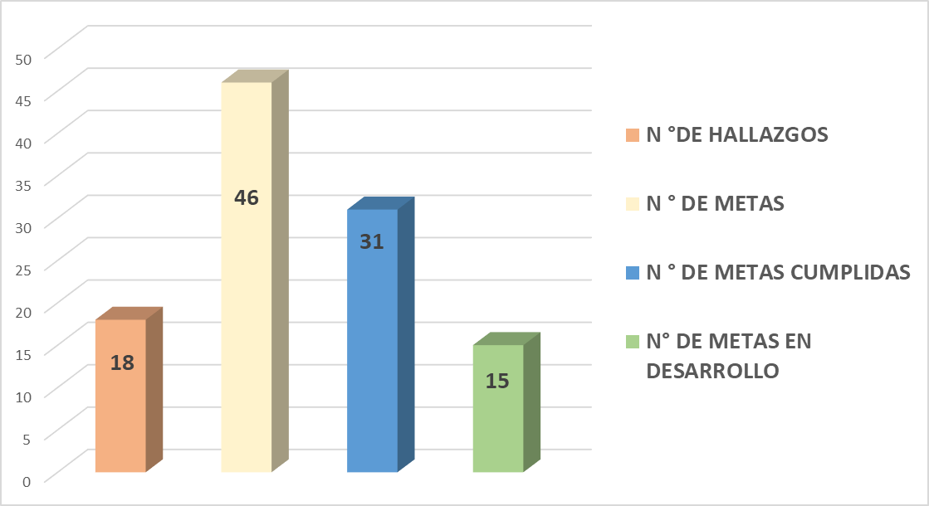
ESTADO PLAN DE MEJORAMIENTO MINISTERIO DE DEFENSA
% CUMPLIMIENTO A 20 DE MAYO 2020
67 %
EN DESARROLLO

Slide 10
ESTADO PLAN DE MEJORAMIENTO MINISTERIO DE DEFENSA
Área o Servicio | N° Hallazgos en el PM | N° de Acciones | N° Metas | Estado de las Metas | Observaciones
Área de almacenes y bienes activos | 11 | 8 | 21 | 15 cumplidas 6 en desarrollo | 6 metas próximas a vencer: 30 de junio/2020. Hallazgo 10-acción1-meta3:soportes sobre mesas de trabajo realizadas con los intervinientes en el desarrollo de los procesos contractuales, con el fin de establecer códigos únicos para cada uno de los bienes a adquirir. Hallazgo 12-acción1-meta1: 7 informes sobre el resultado de mesas de trabajo realizadas con los intervinientes en el desarrollo de los procesos contractuales, con el fin de establecer códigos únicos para cada uno de los bienes a adquirir. Hallazgo 12-acción1-meta2: Capacitar con respecto al manual e Interventoría a los supervisores de los contratos del Área Mantenimiento (haciendo énfasis en que solo se puede solicitar los materiales o elementos establecidos con los códigos y precios del contrato)

Slide 11
ESTADO PLAN DE MEJORAMIENTO MINISTERIO DE DEFENSA
Área o Servicio | N° Hallazgos en el PM | N° de Acciones | N° Metas | Estado de las Metas | Observaciones
Área de almacenes y bienes activos | 11 | 8 | 21 | 15 cumplidas 6 en desarrollo | 6 metas próximas a vencer: 30 de junio/2020. Hallazgo 12-acción1-meta3: 8 informes para realizar la notificación de designación como supervisor para la recepción de bienes y realizar los cambios de supervisor por ausencia del titular. Hallazgo 13-acción1-meta2: 7 selectivas con el supervisor de los insumos almacenados y archivar los soportes en una carpeta destinada para tal fin Hallazgo 16-acción1-meta2: 7 informes de selectivas con el supervisor de los insumos almacenados y archivar los soportes en una carpeta destinada para tal fin.

Slide 12
ESTADO PLAN DE MEJORAMIENTO MINISTERIO DE DEFENSA
Área o Servicio | N° Hallazgos en el PM | N° de Acciones | N° Metas | Estado de las Metas | Observaciones
Área Gestión Contratos | 2 | 2 | 2 | 1 en desarrollo 1 cumplida | 1 meta próximas a vencer: 30 de junio/2020. Hallazgo 12-acción1-meta3: 8 informes para realizar la notificación de designación como supervisor para la recepción de bienes y realizar los cambios de supervisor por ausencia del titular.

Slide 13
ESTADO PLAN DE MEJORAMIENTO MINISTERIO DE DEFENSA
Área o Servicio | N° Hallazgos en el PM | N° de Acciones | N° Metas | Estado de las Metas | Observaciones
Unidad de Apoyo Logístico-Área de Mantenimiento | 8 | 6 | 19 | 10 cumplidas 9 en desarrollo | 9 metas próximas a vencer: 30 de junio/2020. Hallazgo 5-acción1-meta2: Verificar que los contratos de suministros en donde se presenten necesidades de incluir nuevos bienes, cumplan la ruta de actividades establecida por la Circular 017/2019. Hallazgo 6-acción1-meta2: Evaluar la Adherencia al procedimiento Pautas de Trabajo Área de Talleres Equipo Industrial Código: IE-ATLL-PR-02 Hallazgo 6-acción1-meta3: Registrar en la solicitud de elementos del almacén el numero de la orden de trabajo para llevar trazabilidad en la utilización de los elementos solicitados. Hallazgo 7-acción1-meta2: Evaluar la Adherencia al procedimiento Pautas de Trabajo Área de Talleres Equipo Industrial Código: IE-ATLL-PR-02.

Slide 14
ESTADO PLAN DE MEJORAMIENTO MINISTERIO DE DEFENSA
Área o Servicio | N° Hallazgos en el PM | N° de Acciones | N° Metas | Estado de las Metas | Observaciones
Unidad de Apoyo Logístico-Área de Mantenimiento | 8 | 6 | 19 | 10 cumplidas 9 en desarrollo | Hallazgo 7-acción1-meta3: Registrar en la solicitud de elementos del almacén el numero de la orden de trabajo para llevar trazabilidad en la utilización de los elementos solicitados .Cantidad 9 Hallazgo 14-acción1-meta3: Registrar en la solicitud de elementos del almacén el numero de la orden de trabajo para llevar trazabilidad en la utilización de los elementos solicitados. Cantidad 10 Hallazgo 14-acción1-meta4: Llevar estadísticas de todos los materiales solicitados al Almacén Bienes de Consumo. Cantidad 10 Hallazgo 15-acción1-meta3: Registrar en la solicitud de elementos del almacén el numero de la orden de trabajo para llevar trazabilidad en la utilización de los elementos solicitados . Cantidad 9 Hallazgo 15-acción1-meta4: Llevar estadísticas de todos los materiales solicitados al Almacén Bienes de Consumo. Cantidad 10

Slide 15
ESTADO PLAN DE MEJORAMIENTO MINISTERIO DE DEFENSA
Área o Servicio | N° Hallazgos en el PM | N° de Acciones | N° Metas | Estado de las Metas | Observaciones
Unidad de Informática | 2 | 1 | 4 | 4 cumplidas | Se verificará efectividad de las acciones y metas en el marco de los programas y seguimientos de la Oficina de Control Interno.

Slide 16
ESTADO PLANES DE MEJORAMIENTO INTERNOS
ÁREA O SERVICIO | % CUMPLIMIENTO PLAN DE MEJORAMIENTO | OBSERVACIONES
Prótesis y Amputados | 100% | Ninguna
Anestesia | 100% | Ninguna
Central de esterilización | 100% | Ninguna
Programación salas de cirugía | 100% | Ninguna
Ginecología | 100% | Ninguna
Hospitalización | 100% | Ninguna
Electrofisiología | 100% | Ninguna

Slide 17
ESTADO PLANES DE MEJORAMIENTO INTERNOS
ÁREA O SERVICIO | % CUMPLIMIENTO PLAN DE MEJORAMIENTO | OBSERVACIONES
Cuidado Critico | 100% | Ninguna
Nutrición | 100% | Ninguna
Enfermería | 100% | Ninguna
Consulta externa | 100% | Ninguna
SIIF | 100% | Ninguna
Infraestructura | 100% | Ninguna
Unidad de farmacia | 100% | Ninguna

Slide 18
ESTADO PLANES DE MEJORAMIENTO INTERNOS
ÁREA O SERVICIO | % CUMPLIMIENTO PLAN DE MEJORAMIENTO | OBSERVACIONES
Régimen Interno | 100% | Ninguna
Admisiones | 100% | Ninguna
Nómina y prestaciones sociales | 100% | Ninguna
Archivo Central | 100% | Ninguna
Equipo Médico | 100% | Ninguna
Transportes | 100% | Ninguna
Seguridad y salud en el trabajo 2018 | 100% | Ninguna

Slide 19
ESTADO PLANES DE MEJORAMIENTO INTERNOS
ÁREA O SERVICIO | % CUMPLIMIENTO PLAN DE MEJORAMIENTO | OBSERVACIONES
Ekogui 2019 | 100% | Ninguna
Oficina Asesora Jurídica | 100% | Ninguna
Planeación | 100% | Ninguna
Control Interno Contable | 100% | Ninguna
Imprenta | 100% | Ninguna
Control Interno Disciplinario | 100% | Ninguna
Gestión contratos vigencia 2018 | 100% | Ninguna

Slide 20
ESTADO PLANES DE MEJORAMIENTO INTERNOS
ÁREA O SERVICIO | % CUMPLIMIENTO PLAN DE MEJORAMIENTO | OBSERVACIONES
Formación en salud | 100% | Ninguna
Ética y Buen Gobierno | 90% | 1 acción con fecha de vencimiento 30 de junio 2020. Relacionada con la aprobación del Procedimiento Gestión Ética Integridad y Humanización
Seguridad y salud en trabajo | 80% | 2 acciones en desarrollo con fecha de vencimiento 15 de diciembre de 2020
Administración de personal | 80% | 2 acciones en desarrollo con fecha de vencimiento 10 de octubre de 2020

Slide 21
ESTADO PLANES DE MEJORAMIENTO INTERNOS
ÁREA O SERVICIO | % CUMPLIMIENTO PLAN DE MEJORAMIENTO | OBSERVACIONES
Seguridad | 80% | El cierre de la acciones depende de la gestión que realice el Área Almacenes Bienes Activos (Activos Fijos) y seguimiento por parte del Área de Seguridad. Acciones: legalizar bienes de consumo, traspaso de computadores al Área de Seguridad, plaquetear bienes activos del parqueadero particular.
Facturación | 70% | 3 acciones en desarrollo con fecha de vencimiento 31 de diciembre 2020 y 31 de enero de 2021

Slide 22
ESTADO PLANES DE MEJORAMIENTO INTERNOS
ÁREA O SERVICIO | % CUMPLIMIENTO PLAN DE MEJORAMIENTO | OBSERVACIONES
Infraestructura y comunicaciones | 50% | 5 acciones en desarrollo con fecha de vencimiento 30 de junio de 2020. Acciones: Generar Plan de Acción, establecer y hacer seguimiento a los riesgos de gestión de tecnologías de información, solicitud a Activos Fijos para la depuración del inventario, desarrollo de la depuración del inventario en coordinación con activos fijos, procedimiento TI-INCO-PR-01 actualizado.
Mantenimiento, talleres y gestión ambiental | 50% | 7 acciones en desarrollo con fecha de vencimiento 31 de diciembre 2020.

Slide 23
ESTADO PLANES DE MEJORAMIENTO INTERNOS
ÁREA O SERVICIO | % CUMPLIMIENTO PLAN DE MEJORAMIENTO | OBSERVACIONES
Extrahospitalarios | 50% | 4 acciones en desarrollo. 2 con fecha de vencimiento 30 de junio de 2020 y 2 al 31 de diciembre 2020
Referencia y contrarrefencia | 40% | 9 metas vencidas desde el 31 de diciembre de 2019. Acciones: Actualización del inventario relacionado al inmobiliario del área de referencia, actualización del procedimiento de “Referencia y Contrarreferencia UR-URGN-PR-07 V3”; codificación de formatos “Traslado en Ambulancia” y “Solicitud de ambulancia” al área de calidad, tabla de datos actualizada con el total de inventario de mobiliario del área de referencia, acta de reunión con los temas tratados y alcances de la misma definiendo unidad de dependencia sobre el área de referencia.

Slide 24
ESTADO PLANES DE MEJORAMIENTO INTERNOS
ÁREA O SERVICIO | % CUMPLIMIENTO PLAN DE MEJORAMIENTO | OBSERVACIONES
Terapia respiratoria | 30% | 9 acciones en desarrollo con fecha de vencimiento 20 de julio y 31 de diciembre de 2020
Bioestadística e historias clínicas | 20% | 7 acciones en desarrollo con fecha de vencimiento 30 de junio de 2020. Acciones: Elaborar plan de acción, actualizar el Procedimiento Entrega recibo y archivo, capacitación informes estadísticos, subrogar inventarios, actualización de TRD.

Slide 25
ESTADO PLANES DE MEJORAMIENTO INTERNOS
ÁREA O SERVICIO | % CUMPLIMIENTO PLAN DE MEJORAMIENTO | OBSERVACIONES
Urología | 0% | Suscrito en el mes de mayo de 2020
Banco de sangre | 0% | Suscrito en el mes de marzo de 2020
Gestión Contratos | 0% | Suscrito en el mes de junio de 2020

